Slide 1
Elemek kiválasztása 1.
GIS-rendszerek és -alkalmazások 1.
2023.11.20.
Bede-Fazekas Ákos

Slide 2
Elemek kiválasztása
a réteg több elemből áll → szükséges lehet egy vagy több elemet kiválasztani, hogy később
töröljük
új rétegbe másoljuk
módosítsuk az attribútumadatait
geometriai műveletet végezzünk vele
vagy csak megszámoljuk őket
ha van kiválasztás, a műveleteket (pl. pufferképzést) csak a kiválasztott elemeken/-kel hajtja végre!
a kiválasztásnak három fő módja van
kézzel (kijelölés)
attribútumadatok alapján (szűrés)
geometria(i kapcsolat) alapján

Slide 3
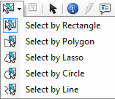
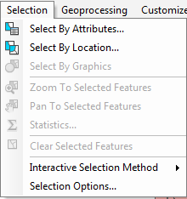
Elemek kiválasztása
kézi kiválasztás (kijelölés)
Tools eszköztár
Select Features legördülő gomb
attribútumadatok alapján történő kiválasztás (szűrés)
Selection menü
Select By Attributes… menüelem
geometria alapján történő kiválasztás
Selection menü
Select By Location… menüelem

Slide 4
Elemek kiválasztása
kézi kiválasztás (kijelölés)
Tools eszköztár
Select Features legördülő gomb
attribútumadatok alapján történő kiválasztás (szűrés)
Selection menü
Select By Attributes… menüelem
geometria alapján történő kiválasztás
Selection menü
Select By Location… menüelem

Slide 5
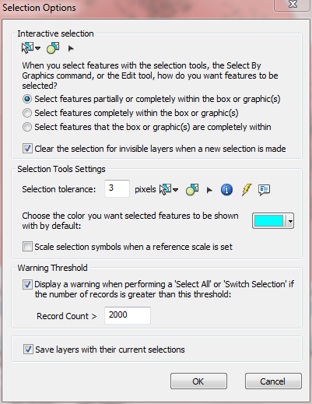
Kiválasztás beállításai
Selection menü, Selection Options… menüelem
az alapértelmezett értékek általában megfelelőek
fontosabb beállítások:
tolerancia a kijelölésnél
kiválasztott elemek színe (valami élénk legyen!)
dobjon-e figyelmeztetést (és ha igen, mekkora elemszámnál), ha hirtelen sok elemet választanánk ki
mentse-e a kiválasztást a réteggel együtt
DEMO
háromféle kiválasztás
szín megváltoztatása

Slide 6
Kézi kiválasztás (kijelölés)
lehetőségek:
Select by Rectangle: rákattintás vagy téglalap
Select by Polygon: sokszög sarokpontjai (vége: duplaklikk)
Select by Lasso: szabadkézi sokszög (finom kijelöléshez)
Select by Circle: kör
Select by Line: törtvonal
a téglalapos kijelölés iránya mindegy
ellentétben pl. az AutoCAD-del
DEMO
kijelölések kipróbálása

Slide 7
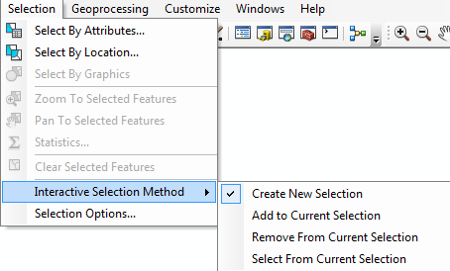
Új kiválasztás viszonyulása a korábbihoz
Selection menü, Interactive Selection Method menüelem
teljesen félrevezető neve van…
jelenleg kiválasztott elemek halmaza: A
a kiválasztani tervezett elemek halmaza: B
mi legyen a soron következő kiválasztás eredménye?
B ("Create New Selection") – alapértelmezett
A U B ("Add to Current Selection")
A \ B ("Remove From Current Selection")
A ∩ B ("Select From Current Selection")
A Δ B (szimmetrikus különbség): Shift billentyűvel

Slide 8
Új kiválasztás viszonyulása a korábbihoz
a döntés után jön a kézi kiválasztás (B halmaz)
a döntés nem egyszeri, hanem visszaállításig érvényben van
így könnyen tudunk apró lépésekkel finomítani a kijelölésen
viszont ha valami furcsán működik a kijelölésnél, lehet, hogy itt van a kutya elásva…
geometria/attribútumadatok alapján történő kijelölésnél hasonló opciók vannak
kicsit más névvel
DEMO
kiválasztások kombinálása

Slide 9
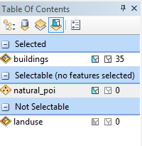
Célréteg a kézi kiválasztásnál
alapértelmezetten az összes látható rétegen egyszerre elvégzi a kijelölést
ez nem mindig szerencsés…
szűkíthetjük azon rétegek körét, amelyek kiválaszthatóak ("selectable")
Table Of Contents, List By Selection
ki-be kapcsolhatjuk a rétegek kiválaszthatóságát
csoportosítja a rétegeket:
van rajta kiválasztás (akár kiválasztható, akár nem)
nincs rajta kiválasztás, de kiválasztható
nincs rajta kiválasztás és nem kiválasztható

Slide 10
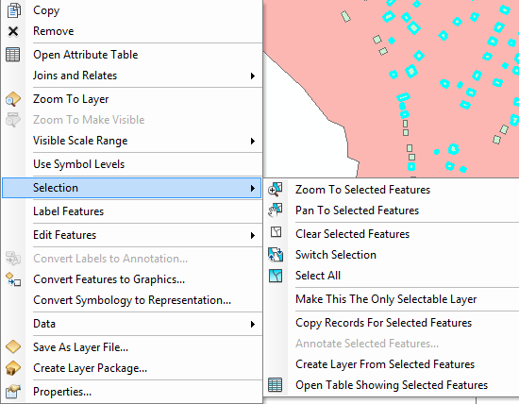
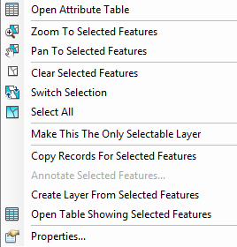
Célréteg a kézi kiválasztásnál
a rétegeknek van saját Selection menüje a tartalomjegyzékben (Table Of Contents)
List By Drawing Order esetén: jobb klikk, Selction
List By Selection esetén: jobb klikk
egyetlen réteg legyen csak kiválasztható:
"Make This The Only Selectable Layer"
hasznos, ha nem akarjuk egyesével kapcsolgatni
új réteg (pl. egy eszköz futási eredménye) néha automatikusan nem kiválasztható lesz
ha sehogy se sikerül kijelölnünk rajta elemet, gondoljunk erre is
DEMO

Slide 11
Kiválasztás megszüntetése és megfordítása
megszüntetés (összes rétegen):
Selection menü, Clear Selected Features menüelem
vagy Tools eszköztár, Clear Selected Features gomb
nem az elemeket törli, csak a kiválasztást!
megszüntetés (egy rétegen):
tartalomjegyzék, List By Selection vagy jobb klikk
vagy az attribútumtábla gombjai között

Slide 12
Kiválasztás megszüntetése és megfordítása
megfordítás:
éppen azokat választja ki, amik eddig nem voltak kiválasztva
az attribútumtábla gombjai között ("Switch Selection") vagy a réteg saját Selection menüjében (tartalomjegyzék, jobb klikk)
mindegy, hogy miképpen választottuk ki az elemeket (kézzel, geometriával, attribútumokkal)
DEMO
kiválasztás megszüntetése
kiválasztás megfordítása

Slide 13
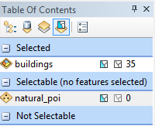
Kiválasztott elemek száma
az összes kiválasztott elem száma:
bal alsó sarokban (egy idő után eltűnik)
rétegenként:
attribútumtábla alján
Table of Content, List By Selection
DEMO

Slide 14
Minden elem kiválasztása egy rétegről
réteg saját Selection menüje, Select All
kicsit elrejtve, de megtaláljuk ugyanezt az attribútumtábla gombjai között is
Table Options, Select All
gyorsbillentyű, ha az attribútumtábla aktív: Ctrl+A
DEMO

Slide 15
Ugrás a kiválasztottakhoz
a kiválasztott elemekhez
mozgathatjuk a képernyőt ("Pan To Selected Features")
vagy mozgathatjuk és nagyíthatjuk a képernyőt ("Zoom To Selected Features")
összes réteget figyelembe veszi, amin van kijelölés
mindkettő a Selection menüben
nagyon hasznosak, ha épp nem találjuk, hogy hol vannak a kijelölt elemek
ha csak adott réteg kiválasztott elemeihez akarunk ugrani/nagyítani
használjuk a réteg Selection menüjét
vagy az attribútumtábla gombját
DEMO

Slide 16
Kiválasztás az attribútumtáblában
amit a térképen kiválasztunk, az kiválasztódik az attribútumtáblában is
és fordítva
Show all records / Show selected records
melyikeket listázza ki
ha egy sincs kiválasztva, üres a kiválasztottak listája
de persze az adatok nem vesznek el ilyenkor

Slide 17
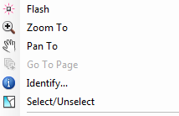
Kiválasztás az attribútumtáblában
kiválasztás az attribútumtáblában
bal oldali szürke négyzetre kattintással
nem vonatkozik rá az Interactive Selection Method (mindenképp új kiválasztás)
Ctrl/Shift/Ctrl+Shift mint a fájlkijelölésnél (hozzáadás, blokkhozzáadás)
dupla kattintás oda is mozgat+nagyít
kiválasztás nélkül is ugorhatunk/nagyíthatunk egy elemhez
jobb klikk a sorra
Flash / Zoom To / PanTo
DEMO

Slide 18
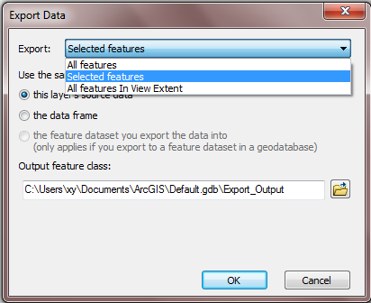
Új réteg létrehozása a kiválasztottakból
új fájl létrehozása (és hozzáadás rétegként)
réteg saját menüje, Data, Export Data
Export: Selected features
ideiglenes réteg létrehozása
ha állandósítani akarjuk, még el kell majd menteni!
réteg saját Selection menüje, Create Layer From Selected Features
DEMO

Slide 19
1. feladat – kézi kiválasztás
töltsd be a landuse (területhasználat), buildings (épületek) és natural_poi (természeti látnivalók) rétegeket
állítsd a natural_poit nem kiválaszthatóvá
lasszókijelöléssel válassz ki néhány épületet (és az alatta lévő területhasználatokat)
majd téglalapkijelöléssel képezd a meglévő és az új kijelölés szimmetrikus különbségét
az attribútumtáblát használva adjál még a kijelöléshez néhány további épületet
ugorj és nagyíts az éppen kiválasztott területhasználati poligonokhoz
az épületek közül jelöld ki éppen azon elemeket, amik eddig nem voltak kijelölve
az attribútumtáblájában csak a kiválasztott épületek jelenjenek meg
hozz létre ideiglenes réteget a kijelölt épületekből

Slide 20
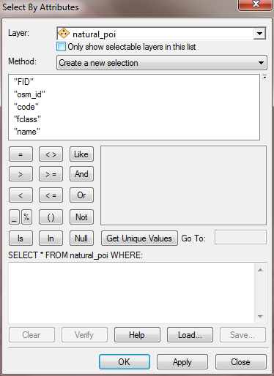
Kiválasztás attribútumadatok alapján
három lépés
réteg kiválasztása
viszonyulás a korábban kiválasztott elemekhez
szűrés az attribútumadatok alapján
réteg kiválasztása
szűkíthetünk a kiválasztható rétegekre
hasznos, ha nagyon sok rétegünk van
de amúgy a kiválaszthatóság csak a kézi kijelölésre van hatással
viszonyulás a korábban kiválasztott elemekhez
a már ismert négy lehetőség

Slide 21
Kiválasztás attribútumadatok alapján
szűrés az attribútumadatok alapján
összes adatmező (tehát a Shape nem)
gombok
egyedi értékek (Get Unique Values-zal kérhetjük le)
szűrőkifejezés
szűrőkifejezés
egyszerűsített SQL-lekérdezés
az SQL adatbázisok lekérdező nyelve
az attribútumtábla is egy kis adatbázis…
SELECT * FROM xx WHERE
kérünk minden mezőt (oszlopot) az xx nevű attribútumtáblából
azon sorokra, amelyekre teljesül a következő szűrőkifejezés

Slide 22
Szűrőkifejezés
akár gépeléssel, akár kattintgatással (vagy ezek kombinációjával) összeállíthatjuk
egy vagy több logikai kifejezésből áll
pl. "fclass" = 'park'
melyeket logikai műveletekkel köthetünk össze (AND, OR, NOT)
tipikus logikai kifejezések:
"fclass" = 'park'
"name" <> ' '
"code" = 7206
"code" > 7210
"osm_id" IS NULL
az ismeretlen érték (IS NULL) és az üres szöveg (= ' ', = '') nem ugyanaz!

Slide 23
Szűrőkifejezés
idézőjelek:
mezőnevek idézőjelek között
szövegértékek aposztrófok között
shapefile esetén (adatformátumtól függ)
logikai műveletekkel tetszőleges számú logikai kifejezést összekapcsolhatunk
zárójelezhetünk is
("code" > 7206 OR "fclass" = 'meadow') AND NOT "name" = 'Szürkemarha'

Slide 24
Szűrőkifejezés ellenőrzése vagy alkalmazása
alsó gombsor:
Clear: törli a kifejezést
Verify: ellenőriz
Save…/Load…: menti/betölti a szűrőkifejezést .exp fájlba/-ból
OK: szűrés alkalmazása és ablak bezárása
Apply: szűrés alkalmazása
Close: ablak bezárása szűrés nélkül

Slide 25
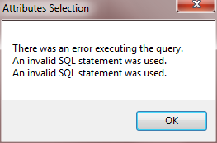
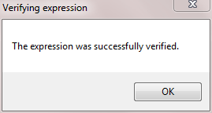
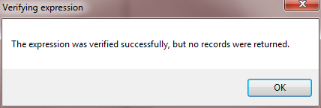
Szűrőkifejezés ellenőrzése vagy alkalmazása
ha hibás a kifejezés, a Verify/OK/Apply hibát dob

Slide 26
További szűrőkifejezések
függvényeket is alkalmazhatunk
char_length()
lower()
upper()
a függvények neve függ a fájltípustól…
char_length("name") = 10
upper("fclass") <> 'PARK'
matematikai műveletek: +, -, *, /
"Shape_Leng" * 10 < 800
"code" - 7000 > "Shape_Area"

Slide 27
További szűrőkifejezések
részleges szövegegyezés
= helyett LIKE
egy darab tetszőleges karakter: _
valamennyi tetszőleges karakter: %
shapefile esetén (adatformátumtól függ)
upper("name") LIKE '%LEVENDULÁS%'
"fclass" LIKE '_a%'
és még sok egyéb lehetőség…
IN: listából választunk értéket
BETWEEN: intervallum
SELECT: részletes kiválasztás akár más rétegeket is felhasználva

Slide 28
2. feladat (közös) – kiválasztás attribútumadatok alapján
nyissuk meg a landuse réteg attribútumtábláját, csak a kiválasztott elemeket jelenítsük meg
kattintgatással állítsuk össze az alábbi szűrőkifejezéseket
próbáljuk meg értelmezni a kifejezést (kitalálni, mi az eredmény)
az Apply-jal ellenőrizzük
"fclass" = 'park'
"fclass" = "park" ← írjuk át az aposztrófot idézőjelre
"fclass" = 'park' AND "name" <> ' '
("code" > 7206 OR "fclass" = 'meadow') AND NOT "name" = 'Szürkemarha'
"Shape_Area" < 20000 AND "fclass" <> 'park'
("Shape_Leng" > 5000 AND "fclass" = 'forest') OR "name" = 'Őslevendulás'
char_length("fclass") >= 6 AND "name" LIKE '%Tihany%'

Slide 29
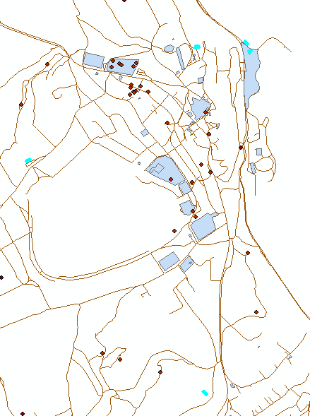
3. feladat (egyéni) – kiválasztás attribútumadatok alapján
nyissuk meg a pois_poly réteget, majd az attribútumtábláját
csak a kiválasztott elemeket jelenítsük meg
szűrőkifejezéssel jelöljük ki az alábbi elemeket:
azon kávézók (fclass: cafe), amelyeknek ismert a neve
azon poligonok, amelyeknek a területe nagyobb vagy egyenlő mint 2000 m², vagy a kódszáma 2401
bármi, ami nem úszómedence (fclass: swimming_pool) és nem iskola (school)
az 500 m-nél hosszabb kerületű vagy 2301-es kódszámú poligonok közül az, amelynek a területe kisebb 300 m²-nél
bármi, aminek a neve 40 karakternél hosszabb, vagy a típusa nagybetűssé alakítva CASTLE
azon panziók (fclass: motel), amelyeknek a neve tartalmazza a Panzió szót

Slide 30
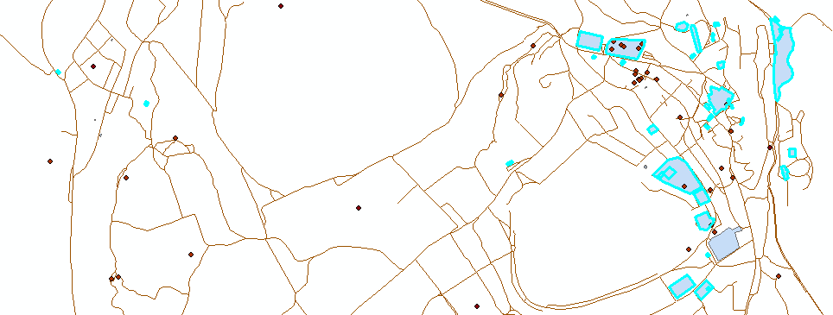
3. feladat megoldása
azon kávézók (fclass: cafe), amelyeknek ismert a neve
"fclass" = 'cafe' AND "name" <> ' '
azon poligonok, amelyeknek a területe nagyobb vagy egyenlő mint 2000 m², vagy a kódszáma 2401
"Shape_Area" >= 2000 OR "code" = 2401
bármi, ami nem úszómedence (fclass: swimming_pool) és nem iskola (school)
NOT ("fclass" = 'swimming_pool' OR "fclass" = 'school')
az 500 m-nél hosszabb kerületű vagy 2301-es kódszámú poligonok közül az, amelynek a területe kisebb 300 m²-nél
("Shape_Leng" > 500 OR "code" = 2301) AND "Shape_Area" < 300
bármi, aminek a neve 40 karakternél hosszabb, vagy a típusa nagybetűssé alakítva CASTLE
char_length("name") > 40 OR upper("fclass") = 'CASTLE'
azon panziók (fclass: motel), amelyeknek a neve tartalmazza a Panzió szót
"name" LIKE '%Panzió%' AND "fclass" = 'motel'

Slide 31
Összetett kifejezések és lépésenkénti megoldás
a bonyolult elemkiválasztások elvégezhetőek
egy összetett keresőkifejezéssel, melyben logikai operátorokat (AND, OR, NOT) használunk
lépésenként, módosítva a "Method" opciót (viszonyulás a korábbi kijelöléshez)
ha egy vagy több lépés geometria alapján végzett kiválasztás (Select By Location)
akkor muszáj lépésekre bontanunk (következő órán)
megfeleltetés
AND
\ Add to Current Selection OR
∩ ? Remove From Current Selection ? NOT
U Select From Current Selection AND NOT
OR NOT

Slide 32
Összetett kifejezések és lépésenkénti megoldás
a bonyolult elemkiválasztások elvégezhetőek
egy összetett keresőkifejezéssel, melyben logikai operátorokat (AND, OR, NOT) használunk
lépésenként, módosítva a "Method" opciót (viszonyulás a korábbi kijelöléshez)
ha egy vagy több lépés geometria alapján végzett kiválasztás (Select By Location)
akkor muszáj lépésekre bontanunk (következő órán)
megfeleltetés
AND
\ Add to Current Selection OR
∩ Remove From Current Selection NOT
U Select From Current Selection AND NOT
OR NOT

Slide 33
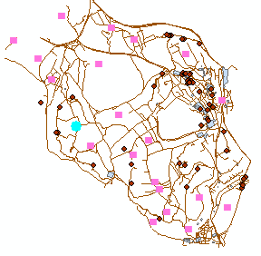
Összetett kifejezések és lépésenkénti megoldás
feladat:
válasszuk ki a természeti látnivalók (natural_poi réteg) közül azokat, amelyek típusa fa (fclass: tree) és a nevük (name mező) legalább két karakter hosszúságú
elemekre bontás:
típusa fa (fclass: tree)
∩
a nevük (name mező) legalább két karakter hosszúságú
megoldás összetett kifejezéssel:
"fclass" = 'tree' AND char_length("name") >= 2
megoldás lépésenként:
Create a new selection: "fclass" = 'tree'
Select From Current Selection: char_length("name") >= 2

Slide 34
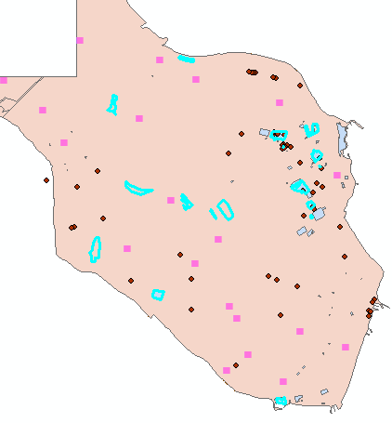
Összetett kifejezések és lépésenkénti megoldás
feladat:
válasszuk ki a tájhasználati poligonok (landuse réteg) közül azokat, amelyeknek a területe (Shape_Area) 20 000 m²-nél kisebb, de a típusa nem szőlő (fclass: vineyard)
elemekre bontás:
a területe (Shape_Area) 20 000 m²-nél kisebb
\
a típusa nem szőlő (fclass: vineyard)
megoldás összetett kifejezéssel:
"Shape_Area" < 20000 AND NOT "fclass" = 'vineyard'
megoldás lépésenként:
Create a new selection: "Shape_Area" < 20000
Remove From Current Selection: "fclass" = 'vineyard'

Slide 35
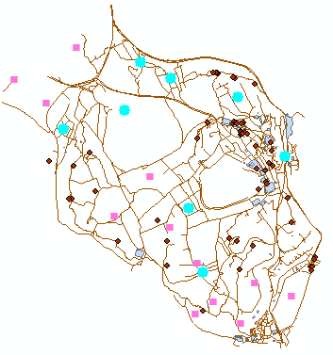
Összetett kifejezések és lépésenkénti megoldás
feladat:
válasszuk ki azon helyeket (places_poi réteg), amelyekre a következő három feltétel közül legalább egy teljesül: (1) a neve (name) "dűlő"-re végződik, (2) településrész típusú (fclass: hamlet), (3) népessége (population) nagyobb 0-nál
elemekre bontás:
a neve (name) "dűlő"-re végződik
U
településrész típusú (fclass: hamlet)
U
népessége (population) nagyobb 0-nál

Slide 36
Összetett kifejezések és lépésenkénti megoldás
megoldás összetett kifejezéssel:
"name" LIKE '%dűlő' OR "fclass" = 'hamlet' OR "population" > 0
megoldás lépésenként:
Create a new selection: "name" LIKE '%dűlő'
Add to Current Selection: "fclass" = 'hamlet'
Add to Current Selection: "population" > 0

Slide 37
Összetett kifejezések és lépésenkénti megoldás
megoldás összetett kifejezéssel:
"name" LIKE '%dűlő' OR "fclass" = 'hamlet' OR "population" > 0
megoldás lépésenként:
Create a new selection: "name" LIKE '%dűlő'
Add to Current Selection: "fclass" = 'hamlet'
Add to Current Selection: "population" > 0
lehetne más sorrendben?

Slide 38
Összetett kifejezések és lépésenkénti megoldás
egyenértékű összetett kifejezések:
"name" LIKE '%dűlő' OR "fclass" = 'hamlet' OR "population" > 0
"name" LIKE '%dűlő' OR "population" > 0 OR "fclass" = 'hamlet'
"fclass" = 'hamlet' OR "name" LIKE '%dűlő' OR "population" > 0
"fclass" = 'hamlet' OR "population" > 0 OR "name" LIKE '%dűlő'
"population" > 0 OR "name" LIKE '%dűlő' OR "fclass" = 'hamlet'
"population" > 0 OR "fclass" = 'hamlet' OR "name" LIKE '%dűlő'
megoldás lépésenként:
1. Create a new selection
2. Add to Current Selection
3. Add to Current Selection
ahol az elemi kifejezések sorrendje tetszőleges

Slide 39
Összetett kifejezések és lépésenkénti megoldás
az első lépés mindig új kiválasztás (Create a new selection) legyen!
egyéb esetben meglepő eredményt kapunk…
a további lépések pedig: Select From Current Selection/Add to Current Selection
sorrendiség
∩ – AND – Select From Current Selection: felcserélhető
U – OR – Add to Current Selection: felcserélhető
\ – AND NOT – Remove From Current Selection: fontos a sorrend

Slide 40
Összetett kifejezések és lépésenkénti megoldás
szövegértés
zárthelyin általában a feladat megértése szokott problémát okozni
nem a megértett feladat megoldása…

Slide 41
Összetett kifejezések és lépésenkénti megoldás
példák:
"válasszuk ki X-ek közül azokat, amelyek Y" → X ∩ Y
"válasszuk ki, amelyek X és Y" → X ∩ Y
"válasszuk ki, amelyekre egyszerre teljesül X, Y(, Z)" → X ∩ Y (∩ Z)
"válasszuk ki X-ek mellé még azokat, amelyek Y" → X U Y
"válasszuk ki, amelyek X vagy Y" → X U Y
"válasszuk ki, amelyekre X, Y(, Z) legalább egyike teljesül" → X U Y (U Z)
"válasszuk ki X-ek közül azokat, amelyek nem Y" → X \ Y
"válasszuk ki, amelyek bár X, de nem Y" → X \ Y
"válasszuk ki, amelyek bár nem Y, de X" → X \ Y

Slide 42
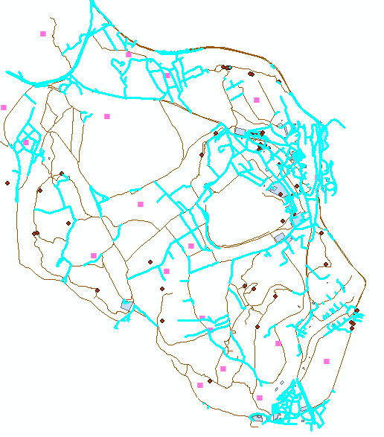
4. feladat (egyéni) – összetett kifejezések és lépésenkénti megoldás
1. egy nagy keresőkifejezéssel válaszd ki azon tájhasználati poligonokat (landuse réteg), melyekre a következők mindegyike igaz: (1) a típusa (fclass) tartalmaz r betűt, (2) a területe (Shape_Area) 1000 m-nél nagyobb, (3) a neve ismert (name nem egyetlen szóköz)
2. lépésekre bontva, kétféle módon is (\ és ∩) válaszd ki azokat az utakat (roads réteg), amelyek bár nem ösvények (fclass: path), de viszonylag rövidek (Shape_Leng 500 m-nél kisebb)
3. lépésekre bontva válaszd ki a sebességkorlátozással bíró (maxspeed nem 0) utak (roads réteg) mellé azokat, amelyeknek a neve (name) "utca"-ra végződik

Slide 43
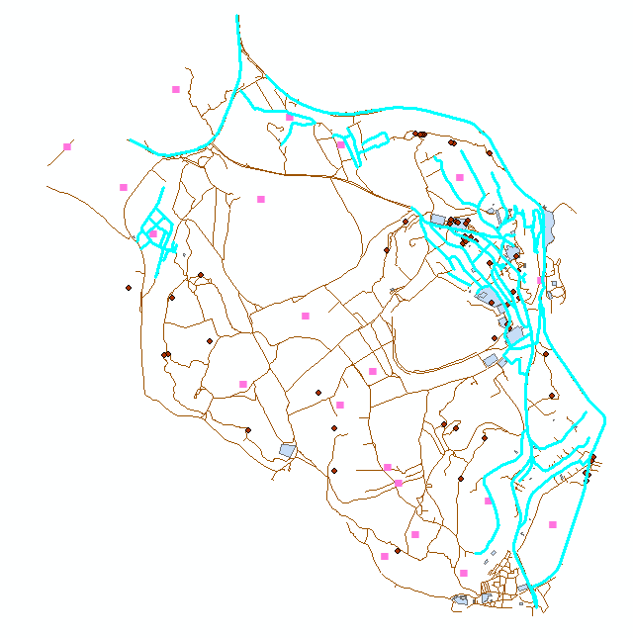
4. feladat (egyéni) – megoldás
1.
"fclass" LIKE '%r%' AND "Shape_Area" > 1000 AND "name" <> ' '
2a.
Create a new selection: "Shape_Leng" < 500
Remove From Current Selection: "fclass" = 'path'
2a.
Create a new selection: NOT "fclass" = 'path'
Select From Current Selection: "Shape_Leng" < 500
3.
Create a new selection: "maxspeed" <> 0
Add to Current Selection: "name" LIKE '%utca'

Slide 44
Köszönöm a figyelmet!
kérdések?

